Slide 1
习题课
第五章&第六章

Slide 2
第五章
P5:
R值为0100.
用G=10011整除1010101010 0000得出余数R为0100。
注意是异或运算，不借位不进位

Slide 3
P7：
a:某一位出错相当于在二进制的那一位上加1，对于整个接受到的二进制数来说相当于加2^i，2^i显然不能被G=1001整除，因此能检测出单位比特错误。
b:要注意奇数个1是不能被11整除的（异或运算），例如10101=21，并不能被11=3整除，因为是异或运算。G可以被11整除。

Slide 4
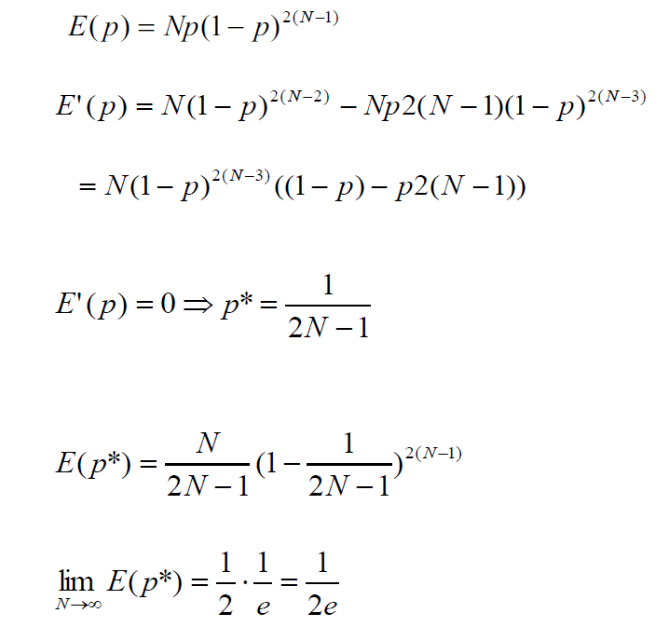
P9：求导

Slide 5
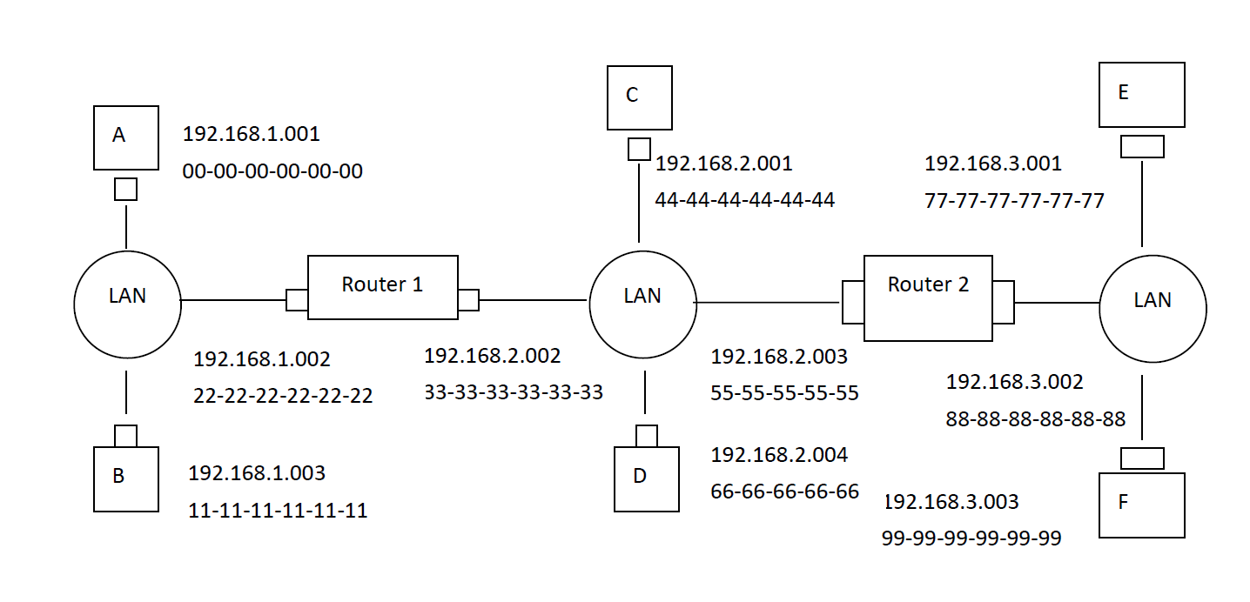
P14：

Slide 6
P14（续）：
注意几点：
1.LAN是局域网，没有mac地址
2.路由器分割多个冲突域，每个路由器端口的ip地址和mac地址不同
3.子网中主机和路由器的地址不要写成x.x.x.0

Slide 7
P17：
5.12ms
512us

Slide 8
P23：
100M*（9+2）=1100Mbps
交换机分割冲突域，因为交换机端口有物理地址进行选路，每个端口是一个冲突域。
P24：
100M*（3+2）=500Mbps
集线器不分割冲突域，因为集线器不具有选路功能，本质上是将其受到的信息广播出去。

Slide 9
P26：
1.B→E，交换机记下B的Mac地址，链路上向其他节点都发包，因为交换器表为空，未记录任何信息；
2.E→B，交换机记下E的Mac地址，链路上只向B发包，因为地址信息明确；
3.A→B，交换机记下A的Mac地址，链路上只向B发包；
4.B→A，交换机信息不变，向A发包。

Slide 10
第六章
P6:
当A发送一系列帧时，B中途想发送节点，发现信道被占用，就随机时间等待，A发完一帧，经DIFS后立刻发送下一帧，B就一直在等待信道空闲。主要是考虑到A、B有平等的机会发送帧。

Slide 11
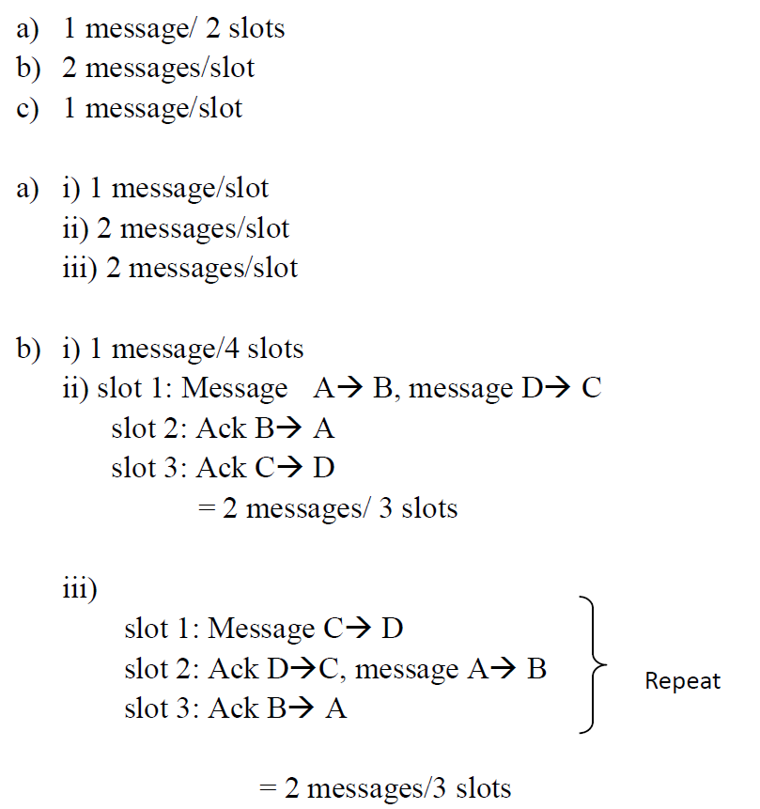
P8：

Slide 12
P8（续）：
注意无线和有线链路的区别。无线时，（a）中的b要么在接收要么在发送。（c）中a和c如果同时发送，b侦测到冲突，故b选择只接收a的信息，c在另一时刻再发送，被d接收。

